Slide 1
Résultats et recommandations de la mobilisation consultative sur le concept de minorité visible
Printemps 2024
Diversité et statistique socioculturelle
Statistique Canada

Slide 2
Plan de la présentation
Survol de la mobilisation consultative
Activités et échéancier global
Thèmes de la mobilisation
Résultats préliminaires

Slide 3
Les questions ethnoculturelles du recensement canadien au fil du temps

Slide 4
Concepts clés en matière d’immigration et de diversité ethnoculturelle au Canada : Recensement de 2016
Lieu de naissance
Lieu de naissance de la personne
Statut des générations
Immigration
Immigrants reçus / résidents permanents
Année d’immigration
Catégorie d’admission
Résidents non permanents
Citoyenneté
Citoyenneté canadienne de naissance ou par naturalisation; Pays de citoyenneté
Religion
Appartenance religieuse
Lieu de naissance des parents
Origines ethniques ou culturelles
Peuples autochtones (Premières Nations, Métis, Inuit)
Ascendance autochtone
Identité autochtone
Statut d’indien inscrit ou des traités
Membre d’une Première Nation ou d’une bande indienne
Groupes de population / Minorités visibles (groupes racisés)
Langue
Langue maternelle
Langue parlée à la maison, langue utilisée au travail
Connaissance des langues officielles et des langues non officielles
Première langue officielle parlée
Pour obtenir plus de renseignements, veuillez consulter le Dictionnaire du Recensement de 2016.

Slide 5
Diverses sources de données permettent de mesurer et de prendre en compte la diversité et le pluralisme culturel, ethnique, linguistique et religieux au Canada
Enquêtes axées sur des populations précises
Enquêtes thématiques (liste non-exhaustive)
Enquête sociale canadienne
Enquête sur la population active
Enquête sur la vitalité des minorités de langue officielle
Recensement
Base de données administratives
Base de données longitudinales sur l’immigration
Programme pour l’évaluation internationale des compétences des adultes
Étude longitudinale et internationale des adultes
Programme de déclaration uniforme de la criminalité
Enquête auprès des peuples autochtones
Enquête sur la diversité ethnique
Enquête longitudinale auprès des immigrants du Canada
Enquête sur la santé dans les collectivités canadiennes
Série d’enquêtes sur les gens et leurs communautés

Slide 6
Recommandations du groupe de travail sur la revision de la loi sur l’équité en matière d’emploi en lien avec le concept de minorité visible
Remplacement de "minorité visible" par "travailleur racisé".
Création d'un groupe distinct d'équité en matière d'emploi pour les travailleurs noirs, compte tenu de l'héritage historique de l'esclavage et de la ségrégation au Canada.
Création d'un comité directeur sur les données relatives à l'équité en matière d'emploi dans le cadre de la loi sur l'équité en matière d'emploi, composé de hauts fonctionnaires.

Slide 7
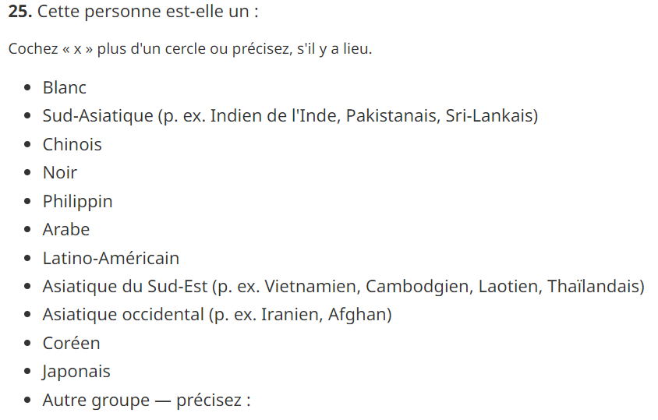
Mesurer les groupes de population/minorités visibles à fin d’équité en matière d’emploi Question harmonisée sur le groupe de population – recensement et plupart des enquêtes
Avantages
Répond aux exigences de la Loi sur l’équité en matière d’emploi
Permet l’identification de groupes qui sont autrement difficiles à identifier
Sert au calcul de variables normalisées : Minorité visible/Groupe de population
Assure la comparabilité au fil du temps et avec différentes sources de données au Canada (recensement, EPA, ESG, etc.)
Question neutre (aucune référence à des termes de nature délicate : « minorité visible », « race », « groupe racial », « groupe racisé », etc.)

Slide 8
À l’écoute de nos partenaires: activités de mobilisation et échéancier
Novembre-décembre 2022 : Groupes de discussion avec des partenaires clés, dont des universitaires et des utilisateurs de données du gouvernement
Mai 2023: Réunions avec des ministères fédéraux
Juin 2023: Groupes de discussion avec des organismes communautaires
Octobre-novembre 2023: Résultats préliminaires et validation auprès du public
Plus de 450 participants
Plus de 230 réponses

Slide 9
Thèmes de la mobilisation consultative | Topics of the consultative engagement
Terminologie | Catégories | Fonction des données | Présentation des données
Comment les utilisateurs de données et la population générale perçoivent-ils le terme « minorité visible », ainsi que des solutions de rechange possibles (groupes/minorités racisées, personnes de couleur, groupes de population, personnes autochtones, noires et de couleur [PANDC], etc.)? | La liste des groupes devrait-elle être modifiée? Quelles sont les répercussions sur la mesure de la population autochtone? | À quoi servent les données? Les données sont-elles pertinentes pour des usages liés à l’équité en matière d’emploi, aux programmes de lutte contre le racisme, à la justice ou à la santé? Les données sont-elles nécessaires à des fins de lutte contre le racisme? | Les catégories devraient-elles être davantage agrégées (communication des données et choix de l’agrégation ou de la désagrégation au stade de la diffusion)? Certaines variables devraient-elles être croisées afin de fournir plus de données désagrégées?

Slide 10
Terminologie
Un certain nombre de participants ont préféré l'expression "groupes racisés" à celle de "minorités visibles".
Le terme "racisé" a également été l'option la plus controversée.
Le terme "groupe de population" arrive en deuxième position.
Il n'y a pas de consensus clair sur un terme pour remplacer "minorité visible".
Ce que nous avons entendu
Recommandation proposée : Remplacer "minorités visibles" par "groupes racisés" pour s'aligner sur les recommandations du groupe de travail chargé de l'examen de la loi sur l'équité en matière d'emploi.

Slide 11
Catégories
Les catégories sont incohérentes parce qu'elles chevauchent la race, l'ethnicité, la nationalité et l'origine géographique.
Certaines catégories (en particulier la catégorie "Noir") sont trop larges et devraient être plus granulaires.
La comparabilité entre les cycles de recensement est importante.
Plusieurs participants ont estimé que les peuples autochtones devraient être en mesure de répondre à cette question.
Ce que nous avons entendu
Recommandation proposée : Modifier les catégories pour assurer la pertinence tout en conservant la comparabilité et la qualité des données
Ajouter une catégorie "Première nation, Métis ou Inuk (Inuit)" et retirer le saut avec la question précédente sur l'identité autochtone.
Élaborer une stratégie de test pour évaluer l'impact de la modification de certaines catégories, notamment "Asie occidentale", "Arabe" et "Amérique latine".

Slide 12
Fonction des données
Les participants ont exprimé un large éventail d'applications pour les données collectées sur les "minorités visibles", ce qui n'est pas reflété dans l'accent mis actuellement sur la Loi sur l'équité en matière d'emploi.
Certains utilisateurs de données ont demandé à Statistique Canada d'élaborer une norme de données sur la "race" en faisant explicitement référence à ce concept dans la question.
Les données sur les groupes religieux sont essentielles pour comprendre les différentes dimensions de la racialisation au Canada.
Les enjeux de racisation et l'expérience du racisme sont cruciaux, mais la question actuellement disponible dans le recensement ne permet pas de les aborder.
Ce que nous avons entendu
Recommandation proposée : Développer les programmes statistiques pour mesurer le racisme et la discrimination en élaborant de nouvelles questions pour nos enquêtes sociales actuelles et en faisant progresser un cadre conceptuel pour rendre opérationnelle une mesure du racisme et de la discrimination avec des indicateurs pertinents pour mieux comprendre l'équité, la diversité et l'inclusion.

Slide 13
Présentation des données
Souhait d'une plus grande flexibilité en termes d'utilisation des données et d'obtention de données plus désagrégées pour certains groupes.
L'approche consistant à croiser les "minorités visibles" par région de naissance des parents a été bien accueillie.
La possibilité de présenter une variable à réponses multiples a également été bien accueillie.
Ce que nous avons entendu
Recommandation proposée : Assurer la flexibilité nécessaire pour répondre à divers besoins en matière de données en dérivant plus d'une variable à partir des données collectées par le biais de la question du recensement (groupes racialisés, groupes de population, variables à réponses multiples et tableaux croisés).

Slide 14
Question harmonisée sur le groupe de population – recensement et plupart des enquêtes
Actuellement, une personne qui s'identifie comme Première nation, Métis ou Inuk (Inuit) à la question précédente sur l'identité autochtone ne répond pas à cette question.

Slide 15
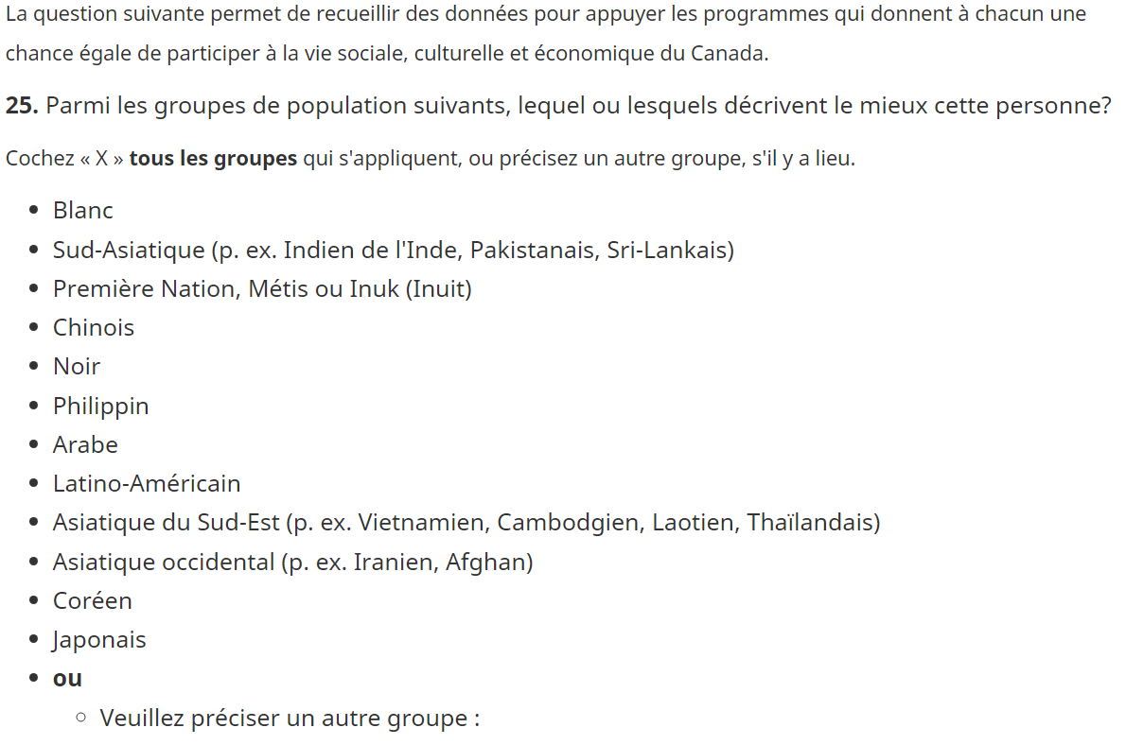
Question pour le test du Recensement de 2024
Continuité :
La question reste neutre (aucune mention de terminologie sensible).
Les catégories sont conservées à des fins de comparaison historique et conformément aux définitions opérationnelles de la Loi sur l'équité en matière d'emploi.
Changements :
Inclusion d'une catégorie Première Nation, Métis ou Inuk (Inuit) et retrait du saut de question avec la question précédente
Préambule plus large (au-delà de la loi sur l'équité en matière d'emploi)
Question plus spécifique

Slide 16
Pour diffusion : la variable "groupes racisés" proposée
Groupes racisés
Asiatiques du Sud
Chinois
Noir
Philippin
Arabe
Latino-Américain
Asiatique du Sud-Est
Asiatique de l'Ouest
Coréen
Japonais
Groupes racisés multiples
Groupes racisés n.i.a.
Première nation, Métis ou Inuk (Inuit)
Blanc
Autres groupes n.i.a.
Principalement comparable à la variable actuelle "Minorités visibles".
La catégorie "Pas une minorité visible" est divisée en catégories distinctes pour les « Première nation, Métis ou Inuk (Inuit) », « blanc » et les « Autres groupes, n.i.a. ».
Deux autres variables présenteront des détails pour les réponses multiples (variable « groupe de population » et variable « réponses multiples ») et les tableaux de données croisant les données avec le lieu de naissance des parents.

Slide 17
Feuille de route vers la révision de la norme sur les minorités visibles en vue du Recensement de 2026
Essais qualitatifs (2023)
Essais quantitatifs (2024)
Norme finale accessible pour le Recensement de 2026 (2025*)
* Une norme ministérielle pourrait être accessible avant cette date, pour une diffusion en 2025
Le rapport final de la mobilisation consultative sur le concept de minorité visible sera publié en juin 2024

Slide 18
Merci pour votre attention!
Votre rétroaction est précieuse.

